Slide 1
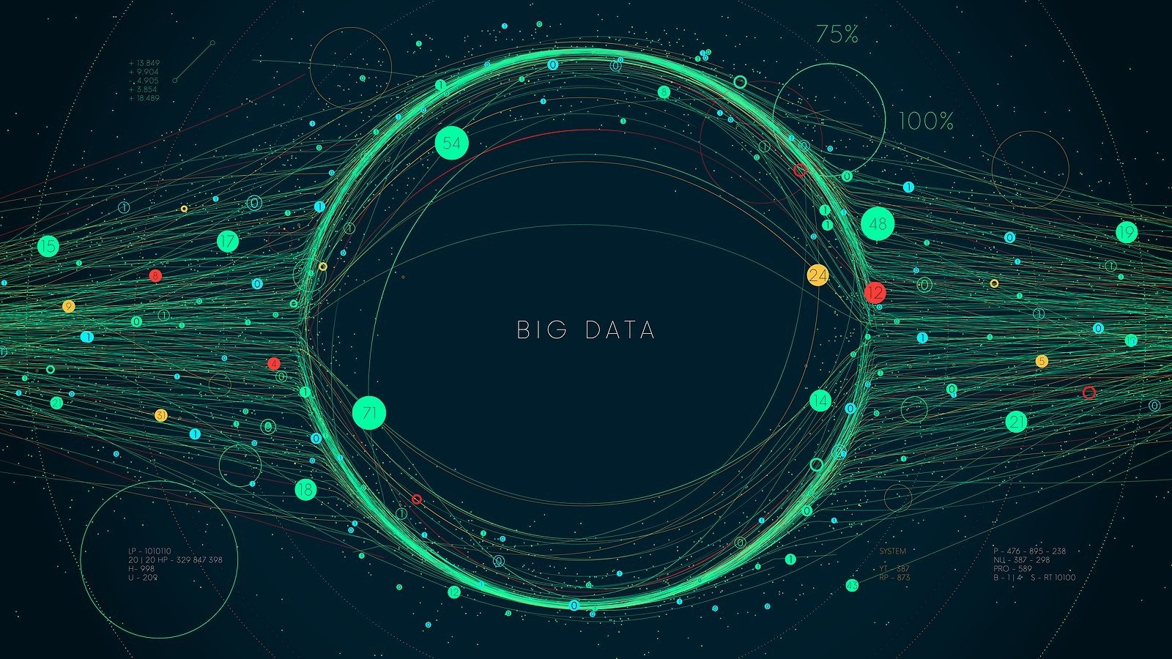
Nazif ÇELIK (090200712)
Gerçek Zamanlı Sensör Verilerinin İşlenmesi ve Analizi

Slide 2
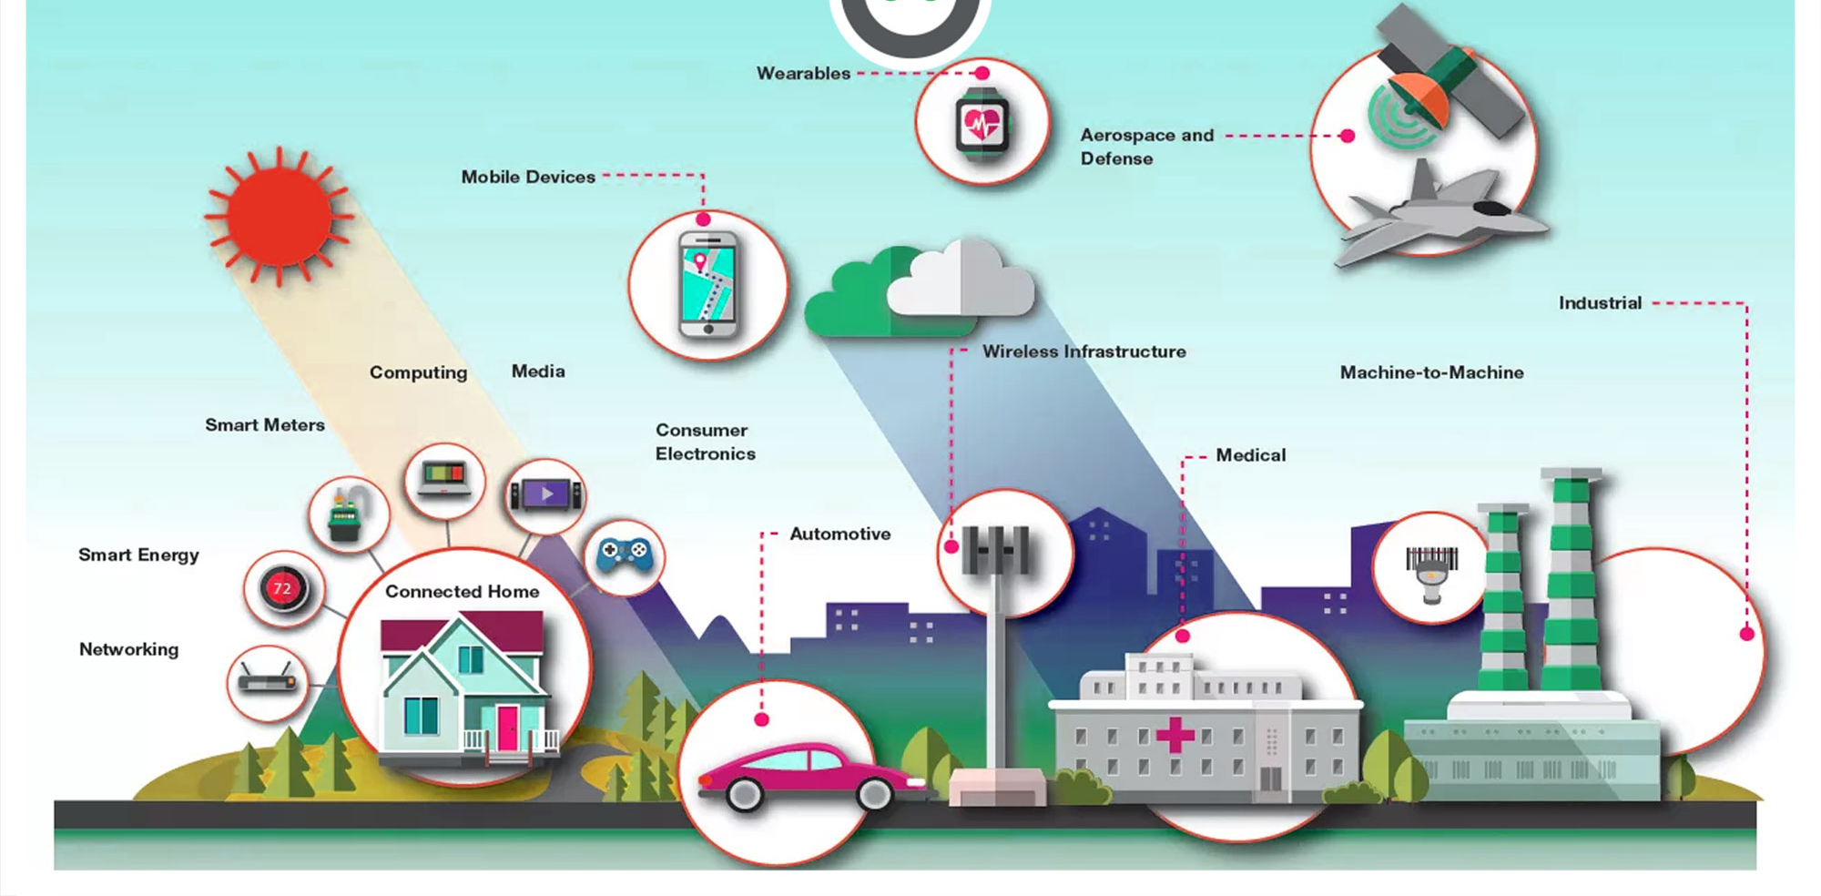
Tasarımın Tanımı ve Amacı

Slide 3
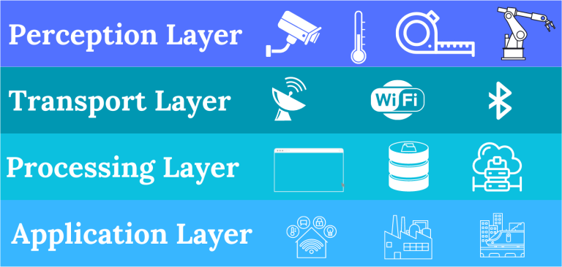
Tasarımın Kapsamı ve Kullanım Alanları

Slide 4
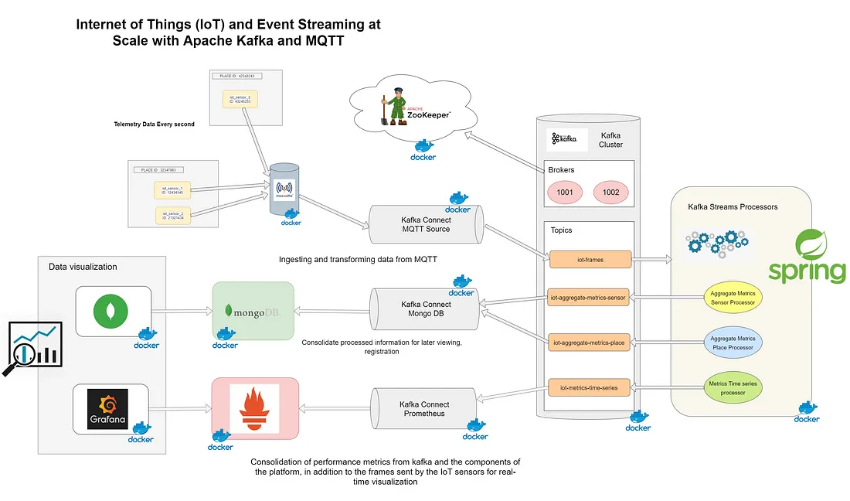
Uygulama

Slide 5
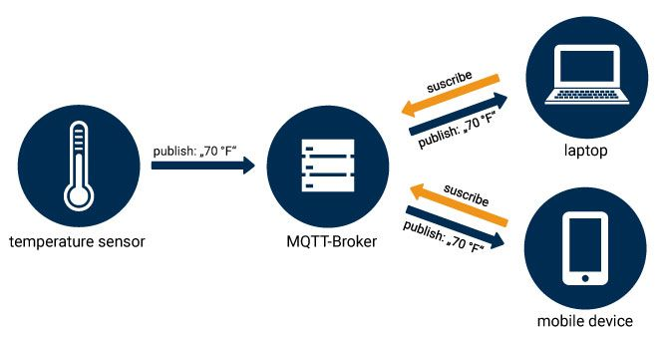
Eclipse Mosquitto

Slide 6
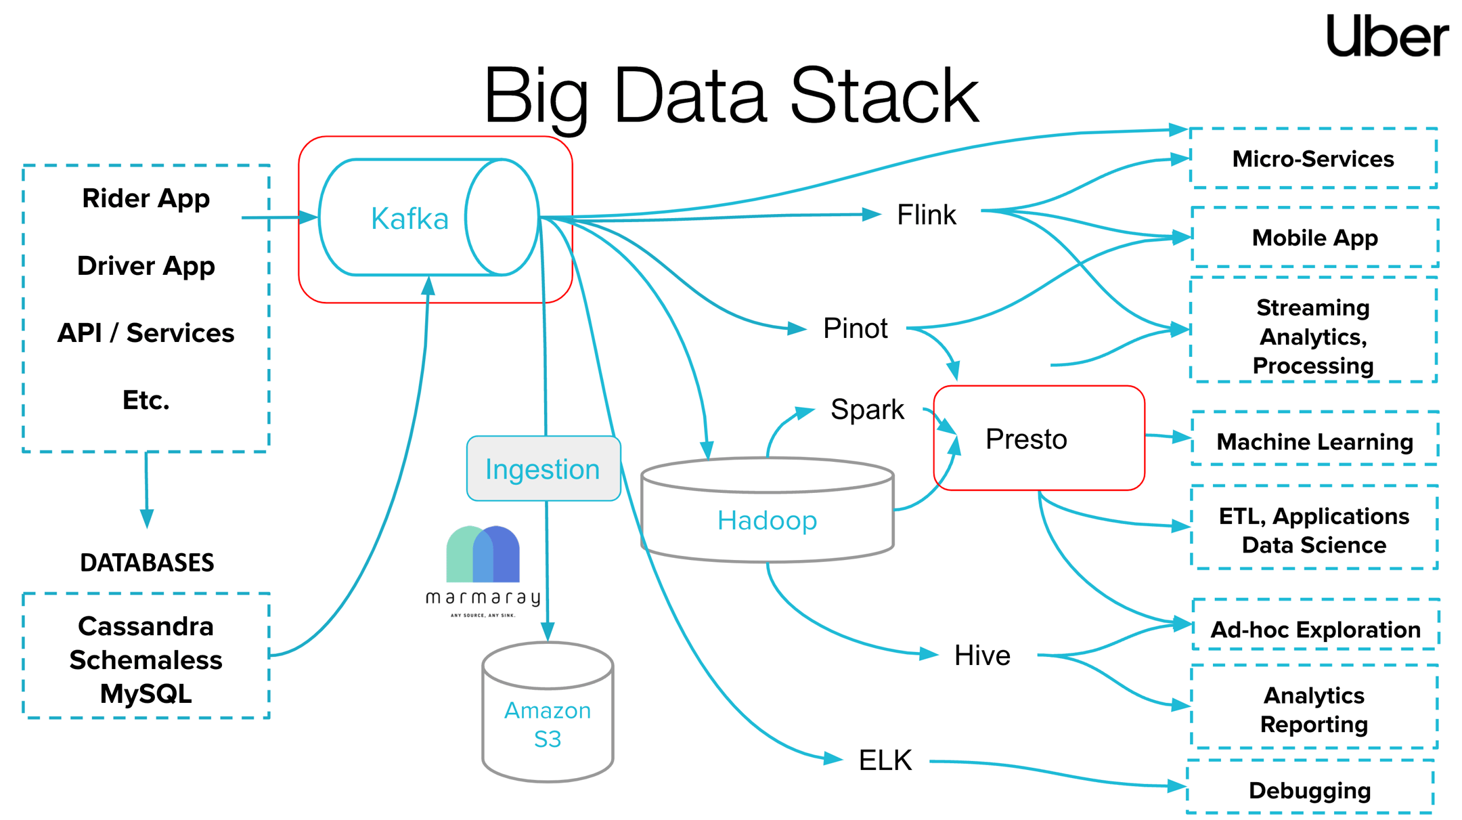
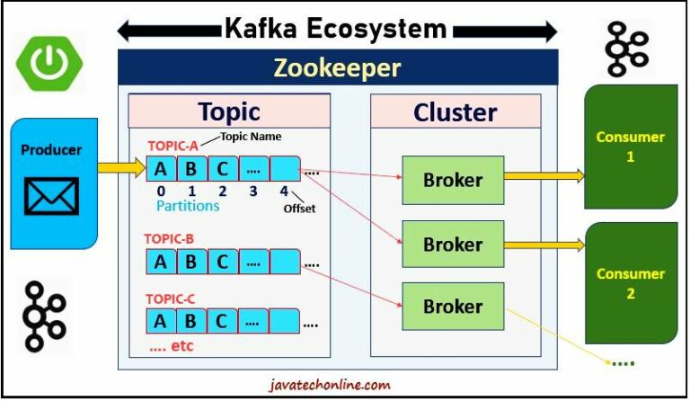
Apache Kafka

Slide 7
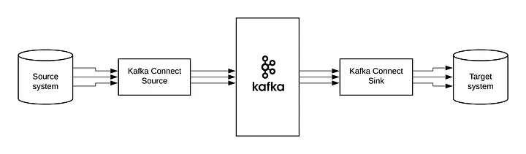
Apache Kafka Connect

Slide 8
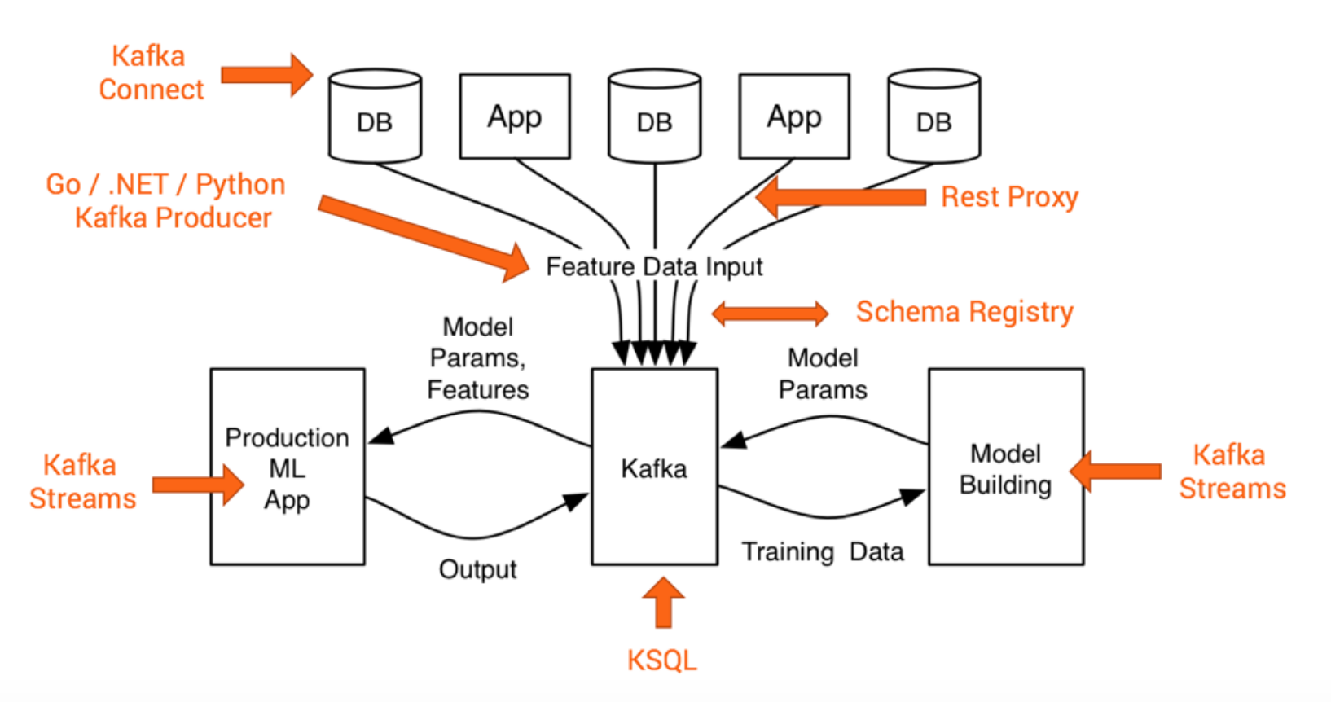
Apache Kafka Streams

Slide 9
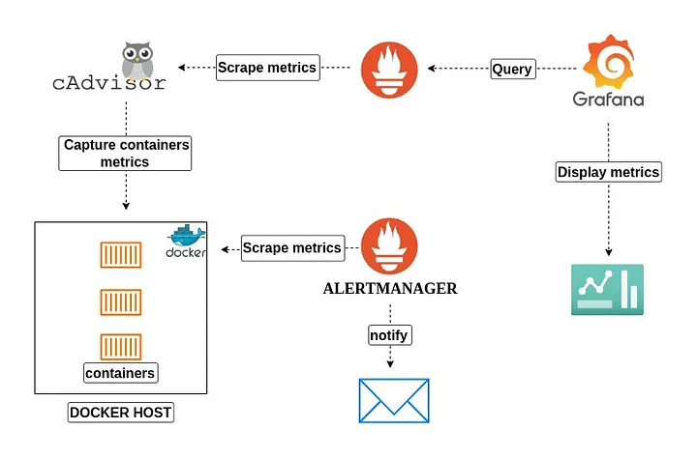
Prometheus

Slide 10
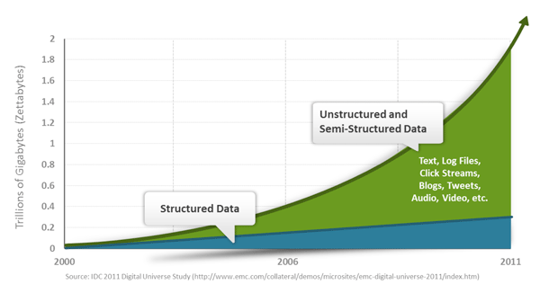
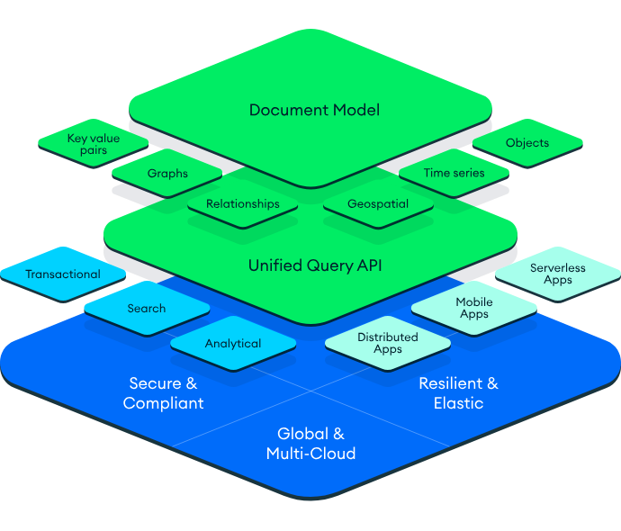
MongoDB

Slide 11
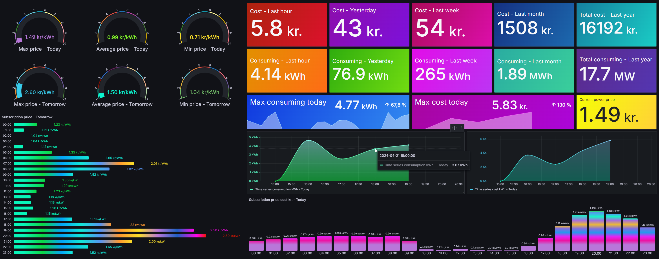
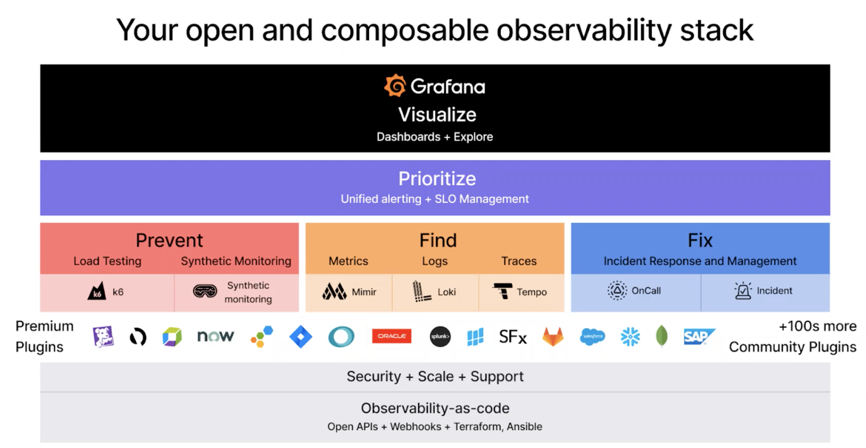
Grafana

Slide 12
Uygulama Özet

Slide 13
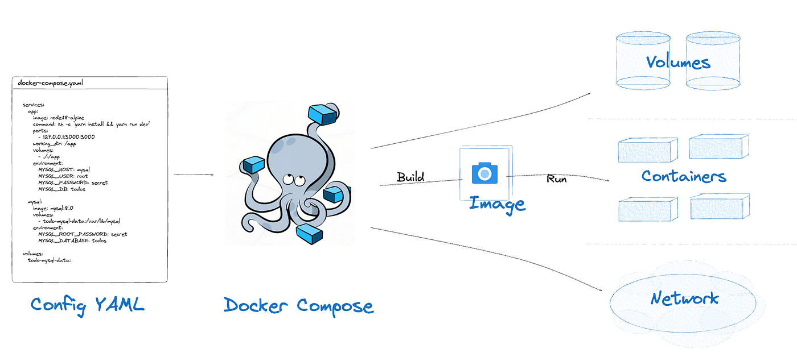

Developer Environment

Slide 14
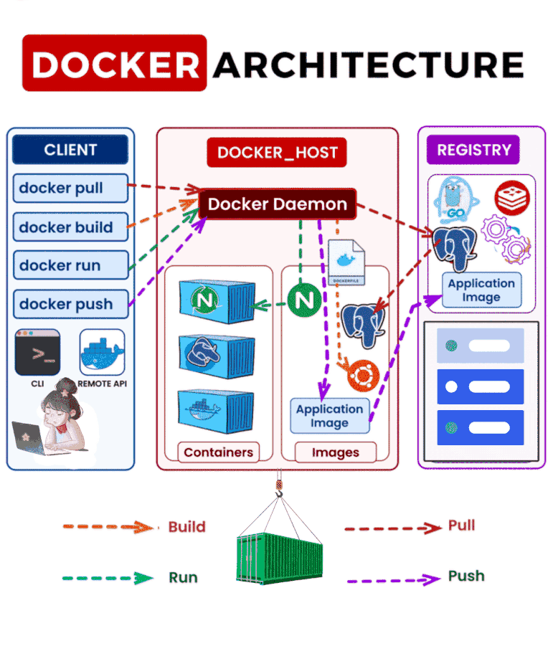
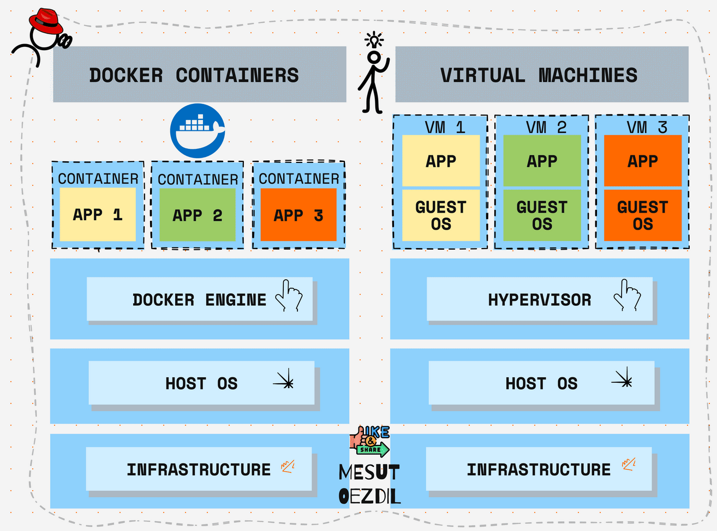
Digital Workplace

Slide 15
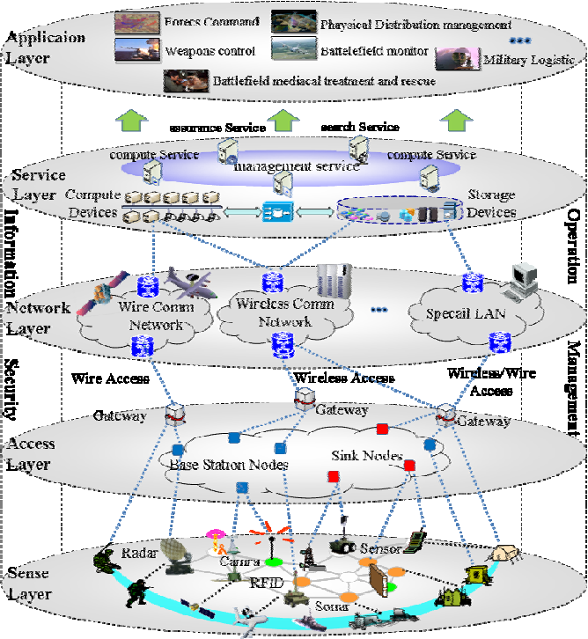
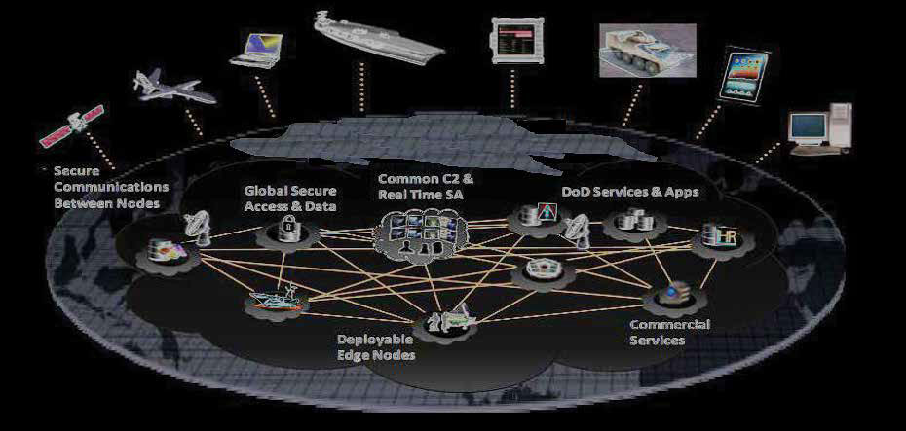
Sonuç Olarak

Slide 16
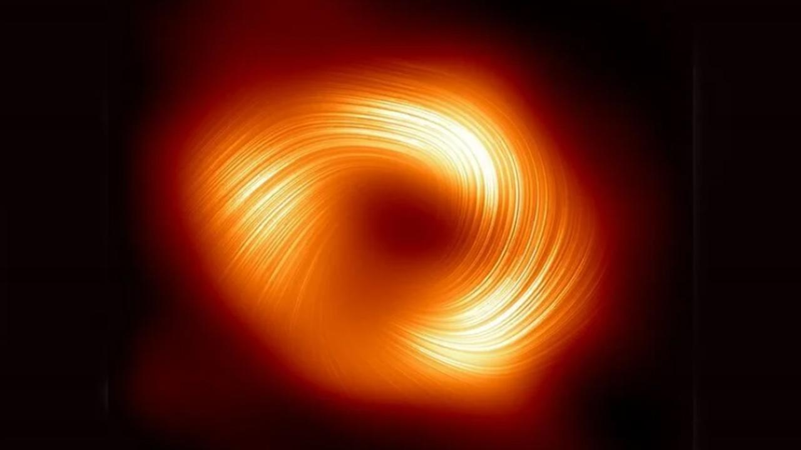
TEŞEKKÜRLER
FIZ4901 Bitirme sunumuna zaman ayırdığınız için çok teşekkür ederim.
Nazif ÇELIK (090200712)

